Slide 1
스크립트 언어 프로젝트 발표
Company LOGO
2012181019 성민제
2012182036 정수영

Slide 2
목 차
Company LOGO
활용 데이터 소개
기능 소개
주차 별 계획

Slide 3
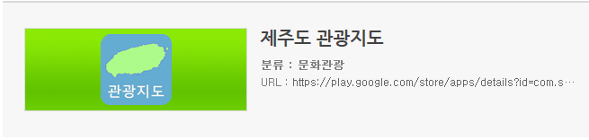
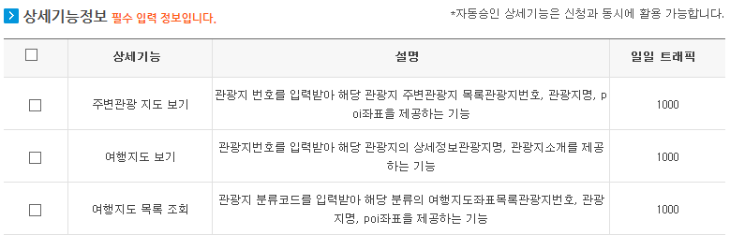
활용 데이터 소개
Company LOGO

Slide 4
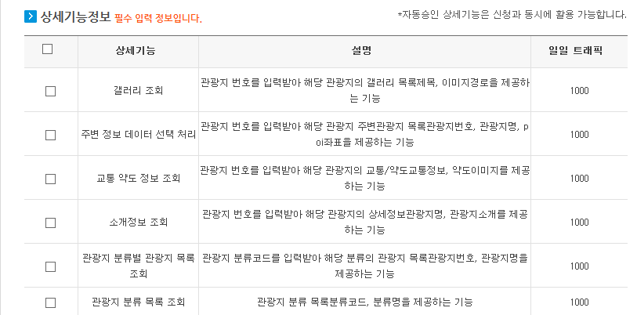
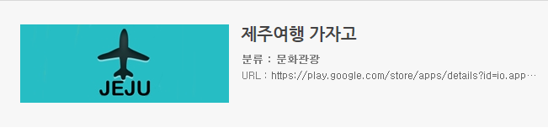
활용 데이터 소개
Company LOGO

Slide 5
기능 소개
Company LOGO
검색
프린트
갱신(정보 추가 및 삭제)
랭킹(별점)
지도 연동(시각화)

Slide 6
주차 별 계획
Company LOGO
주차 | 계획 | 세부계획 | 시행
1주차 (5.5 ~ 5.11) | 기획 발표, 역할분담 | Youtube 활용 발표
2주차 (5.12 ~ 5.18) | OpenAPI 연동 | 국가공공데이터 OpenAPI 활용
3주차 (5.19 ~ 5.25) | 검색, 프린트 구현 | 코스명을 검색해서 찾는 기능 코스명을 입력하면 코스 정보를 제공
4주차 (5.26 ~ 6.1) | 갱신 기능 구현 중간 시연 | 코스 추가 및 삭제 Youtube 활용 중간 발표
5주차 (6.2 ~ 6.8) | 랭킹(별점) 기능 구현 | 코스 마다 별점을 줄 수 있게 함
6주차 (6.9 ~ 6.15) | 지도 연동 구현 | 지도에 코스명이 나오게 하여 시각화 함
7주차 (6.16 ~ 6.22) | 배포 파일 제작 최종 발표 | C/C++연동, Youtube 활용 최종 발표

